Slide 1
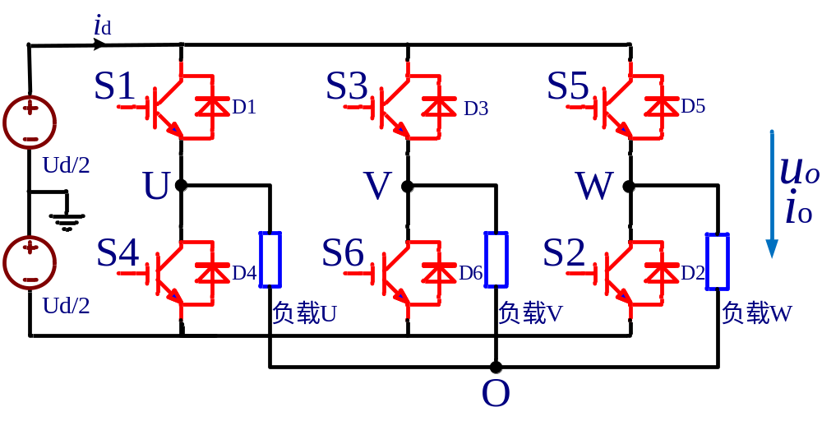
三相半桥方波逆变电路
4.5三相方波逆变电路
三相半桥逆变器主电路结构：
由三个单相半桥逆变器由直流电源和三相桥臂构成。
分析假定：
理想电路特性，负载为星形连接、三相对称，以直流电位中点为电压参考点。

Slide 2

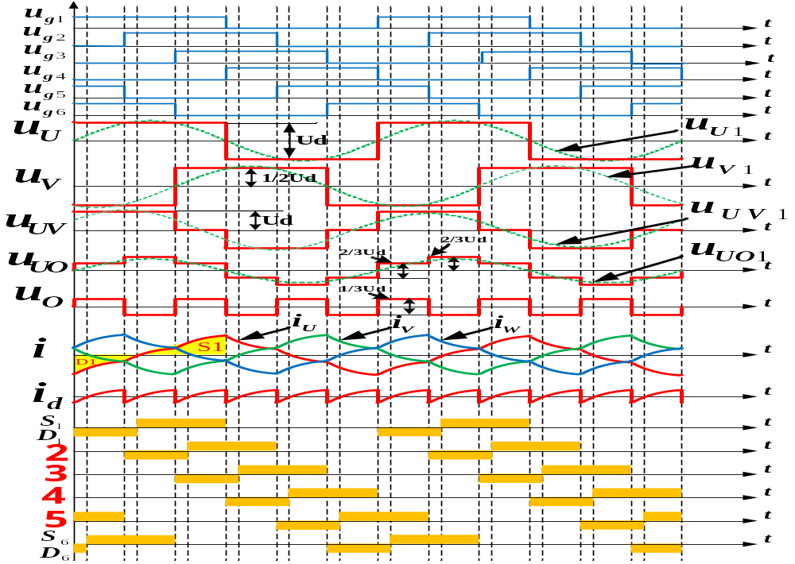
4.5三相方波逆变电路
开关时序：
各桥臂上下驱动脉冲互补、均为0.5占空比方波，臂间驱动脉冲在相位上互差120度。

Slide 3
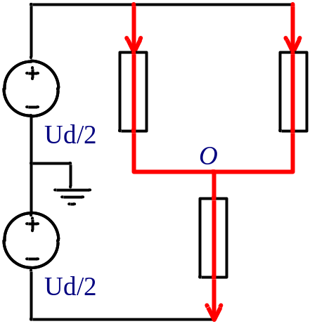
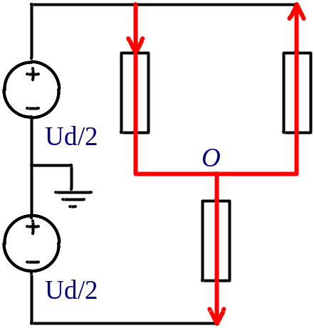
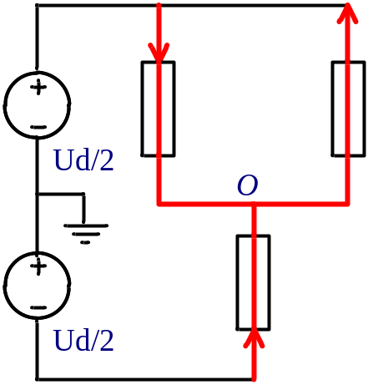
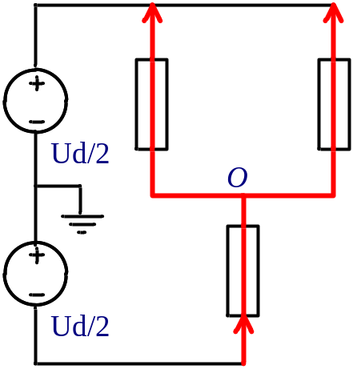
4.5三相方波逆变电路
工作模式
按照上述门极驱动时序，三相半桥电路任一时刻都有且只有三个主开关导通，分别是两个上管一个下管，或者一个上管两个下管。
三相半桥电路有四种工作状态：三个主开关载流，两个主开关和一个续流二极管载流，一个主开关和两个续流二极管载流，以及三个续流二极管载流。
三相方波逆变电路中只可能出现前三种工作状态。

Slide 4
4.5三相方波逆变电路
输出电压分析
三相半桥方波逆变器各桥臂输出电压为±U_{d}/2的方波；输出线电压为三电平波形：±U_{d}、0；输出相电压为四电平波形：±U_{d}/3、±2U_{d}/3。

Slide 5
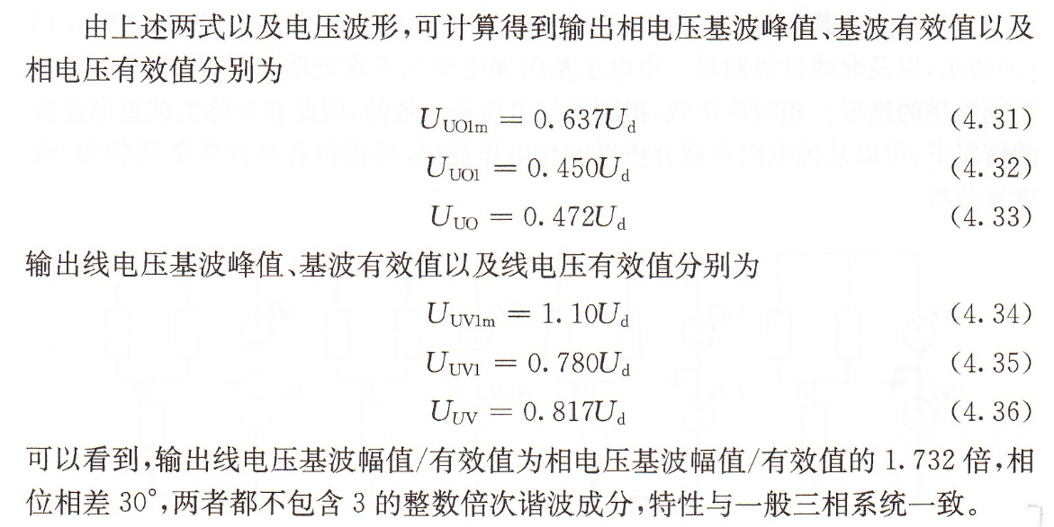
4.5三相方波逆变电路
输出电压分析

Slide 6
三相半桥方波逆变电路的特点
4.5三相方波逆变电路
与单相方波逆变的特点类似：
输出电压谐波、尤其低次谐波成分丰富；
低次谐波为5、7、11次（没有3的整数倍次谐波）；
输出电压不可调；
直流电压利用率不高；
A_{V} = 0.78

Slide 7
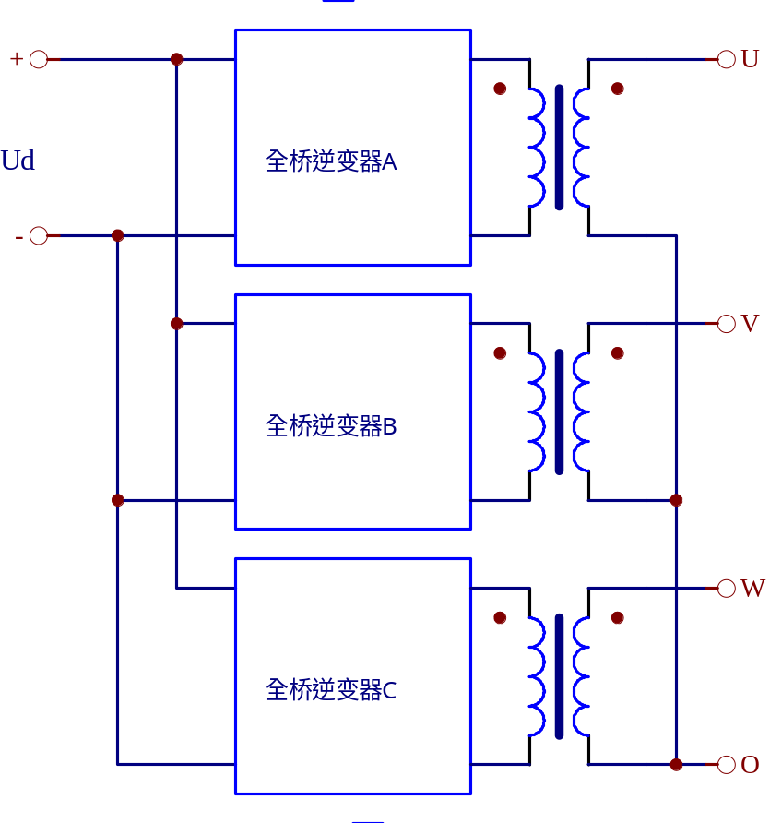
三相全桥方波逆变电路
4.5三相方波逆变电路
三相全桥逆变电路是用三个变压器将共用母线的三个单相全桥逆变电路输出端加以组合而获得三相输出的结构。
这种结构的优点和缺点都很明显,它使用了较多元器件,控制更复杂;输出经变压器匹配组合,能够发挥全桥方波移相调压的功能,输出电压控制灵活,且每相电压独立可调,适应三相负载不均衡的应用场合。
图4.16三相全桥逆变器电路

Slide 8
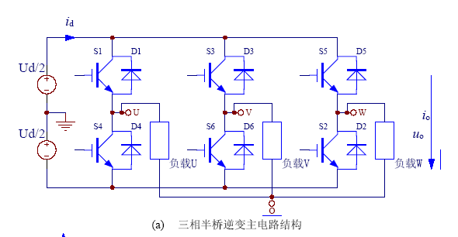
4.6三相SPWM逆变电路
三相SVPWM逆变主电路与三相方波逆变电路相同。

Slide 9
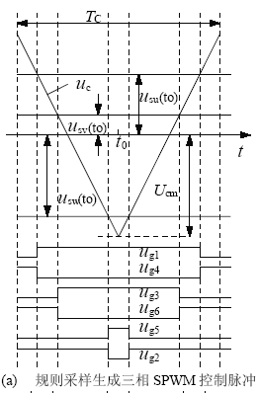
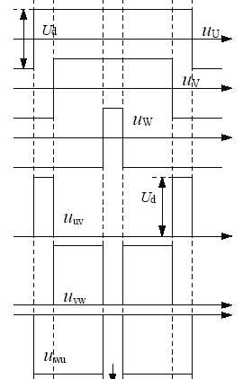
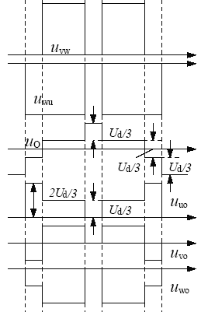
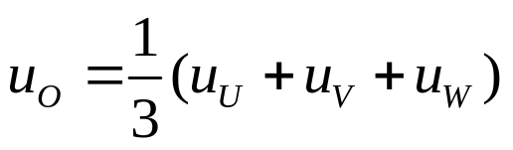
4.6三相SPWM逆变电路
u
v
w
三相SPWM控制脉冲、输出电压以及电路状态示意图

Slide 10
4.6三相SPWM逆变电路
输出相电压、线电压波形的特点：
所有输出电压脉冲按载波频率重复出现，并以载波周期中点为轴线形状对称；
桥臂输出点电压为变动于±U_{d}/2电平间的双极性波形；
输出线电压电平在+U_{d}、0或者-U_{d}、0间变动；
星型连接负载中点“o”的电位在±U_{d}/6、±U_{d}/2间变动：
星型连接负载相电压电平有0、±U_{d}/3和±2U_{d}/3。
三相半桥SPWM逆变比较方波逆变多出两种电路状态，
分别是三上管载流和三下管载流。

Slide 11
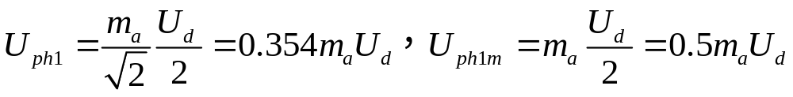
4.6三相SPWM逆变电路
频率调制比的选择：
利用三相系统的3整数倍次谐波相抵消机理，选择频率调制比为3的整数倍，将进一步改善输出谐波性能。
输出电压分析（m_{a}≤1）：
相电压基波有效值和幅值分别为：
线电压基波有效值和幅值分别为：

Slide 12
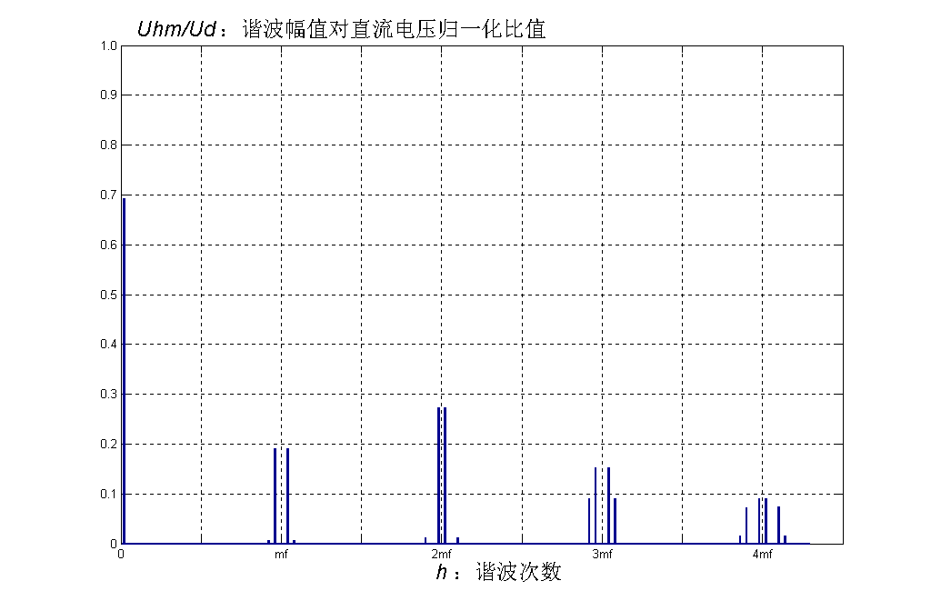
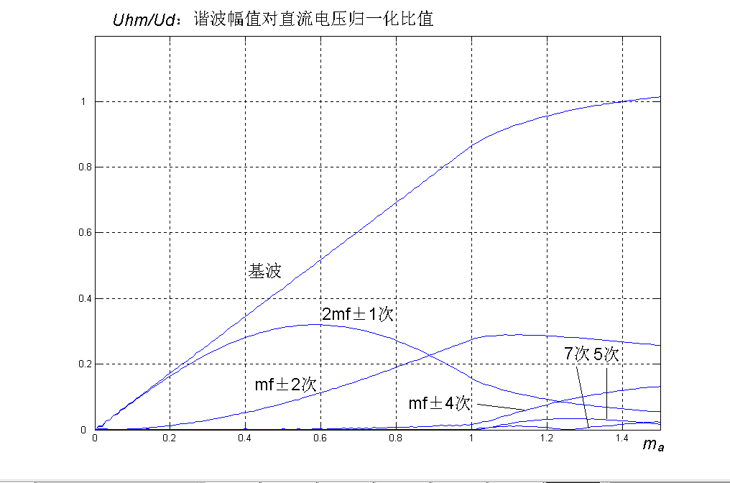
4.6三相SPWM逆变电路
输出线电压谐波，主要分布在m_{f}±2、m_{f}±4、2m_{f}±1、2m_{f}±5等倍载波频率处。
m_{a} = 0.8，m_{f} >>1时三相SPWM
逆变输出线电压的频谱图
(b)三相SPWM输出线电压主要谐波随幅度调制比变化曲线

Slide 13
4.6三相SPWM逆变电路
直流电压利用率：
A_{V} = 0.612m_{a} | _{ma≤1}
过调制时，直流电压利用率增长极限为三相方波逆变的水平，即为0.78。

Slide 14
4.6三相SPWM逆变电路
输入与输出电流：
SPWM输出调制电压的最低次谐波频率接近开关频率，对一般感性负载可以假定负载时间常数远大于逆变器开关周期，故可较好地滤除掉最低次谐波，输出电流可视为平滑基频正弦电流，其幅值、其相位自然由电压基波和负载阻抗决定。
纯阻性负载，逆变器从直流母线吸取无脉动的直流电流。
感性负载，逆变器在吸取直流电流外还与母线交换交流无功电流，这一无功脉动电流的基波频率是输出相/线电压频率的6倍，并包含类似输出电压谐波的高次谐波电流。

Slide 15
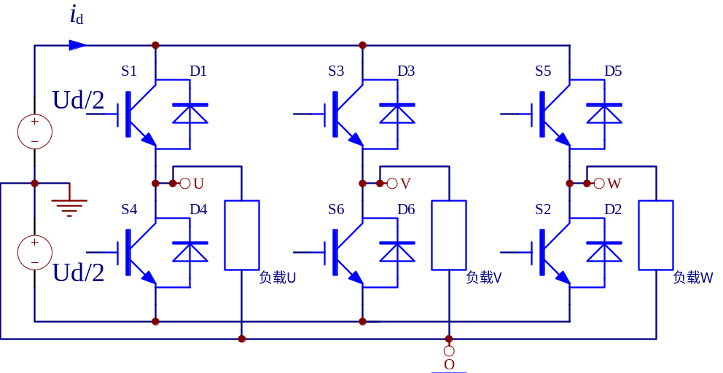
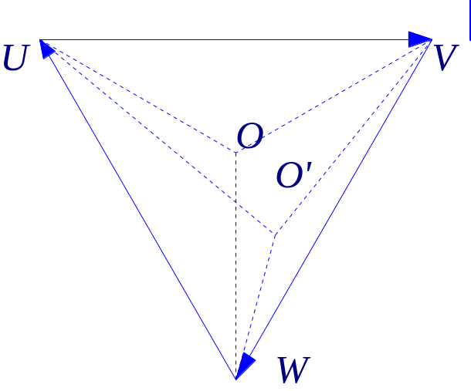
提高三相半桥逆变器抗不对称负载能力
4.6三相SPWM逆变电路
在负载不对称情况下
输出电压的中性点偏移矢量示意图
三相四线输出的三相半桥SPWM逆变电路

Slide 16
三相半桥SPWM逆变电路的特点及存在问题
4.6三相SPWM逆变电路
输出电压谐波指标较方波逆变大为改善
最低次谐波接近开关频率，输出滤波器体积和重量均可极大减小。
输出电压可调
直流电压利用率较低
改善方法：过调制、3次谐波注入法、输出变压器匹配等。
输出抗三相不对称负载能力差
改善方法：可以利用母线中点形成三相四线输出，提高抗不对称负载的能力。

